Slide 1
MHW1
Daniele Leanza
1000001828
27/03/2022

Slide 2
Descrizione del progetto
Il sito elenca quelle che sono le 8 meraviglie del mondo
è una pagina statica, ci limiteremo a far rispondere in maniera diversa lo stile in base alle dimensioni dello schermo, così da avere versione Desktop e Mobile.

Slide 3
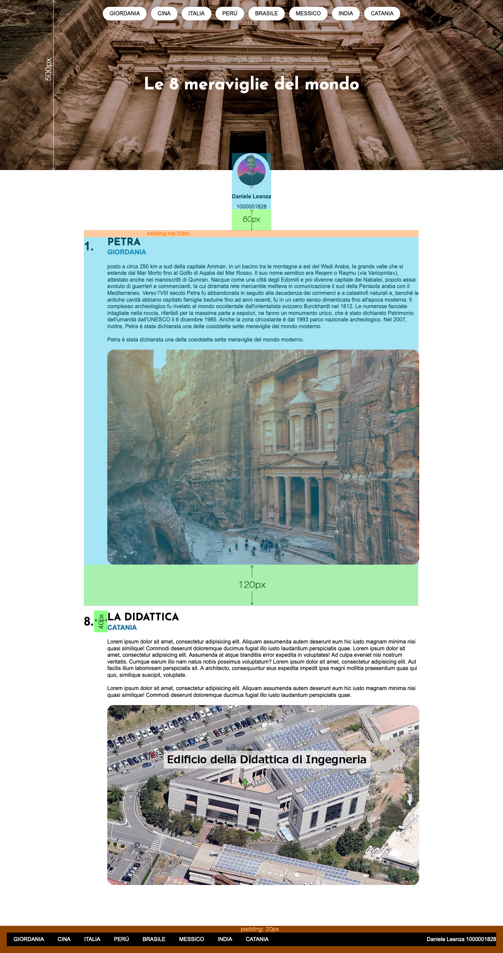
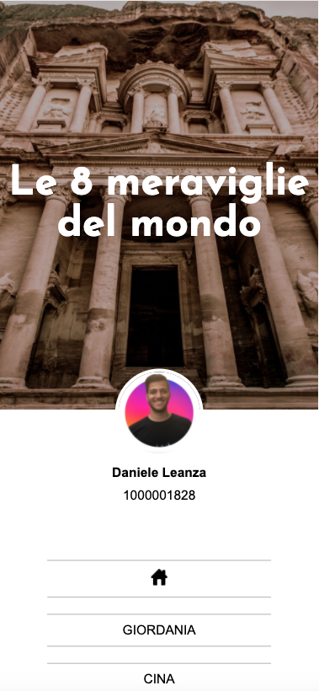
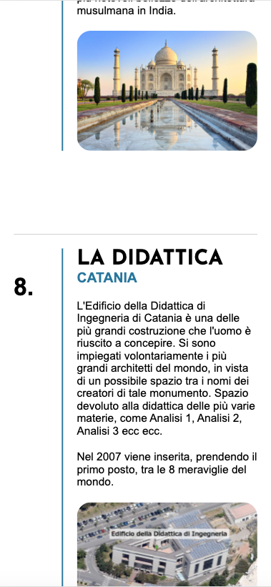
Layout complessivo HTML+CSS
Mobile: larghezza sotto il valore di 500px

Slide 4
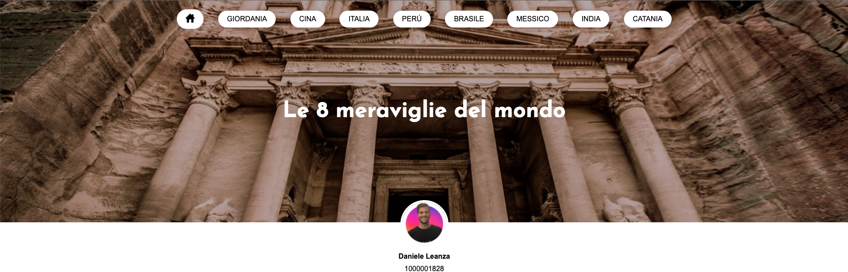
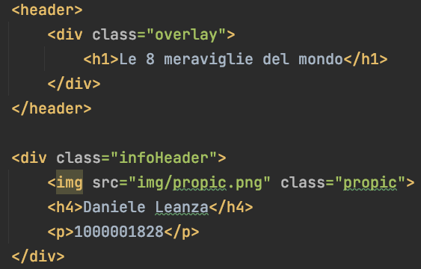
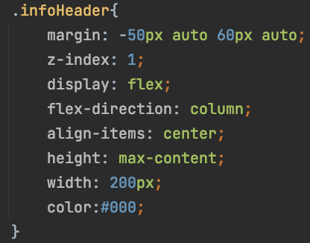
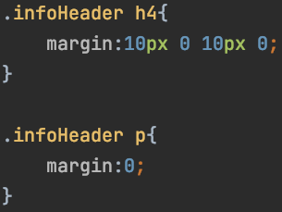
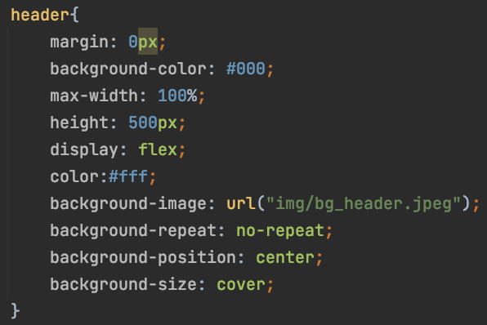
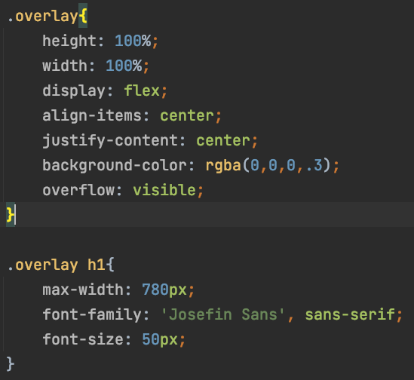
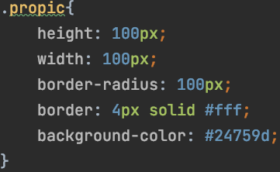
Header
DESKTOP

Slide 5
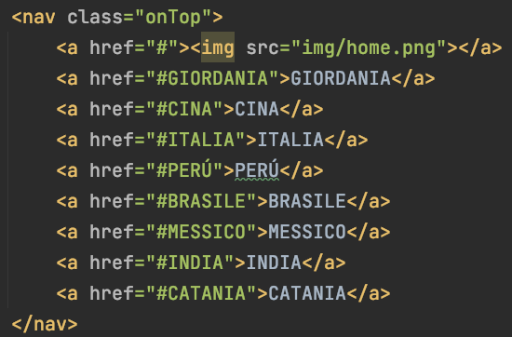
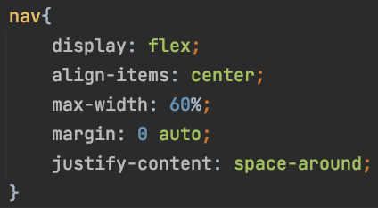
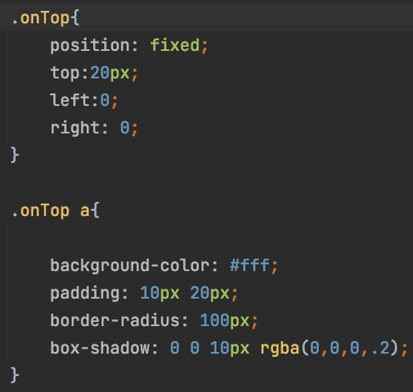
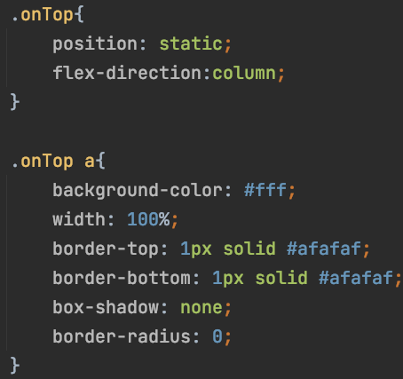
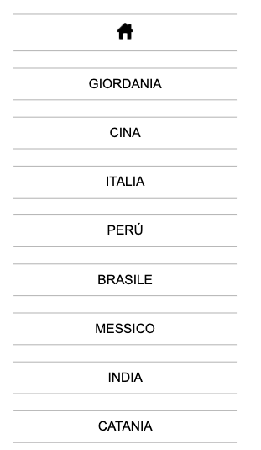
Menù navigazione
DESKTOP
La classe .onTop è quella classeche vado a manipolare con la media query.
appplicando le sottostanti
modifiche:
passando da fixed a static faccio sì che la nav
avente classe onTop mi si vada a posizionare
sotto l’header.
MOBILE
la nav è posta con posizione fissa, così da poter raggiungere ogni sezione del sito senza usare la
rotella del mouse.

Slide 6
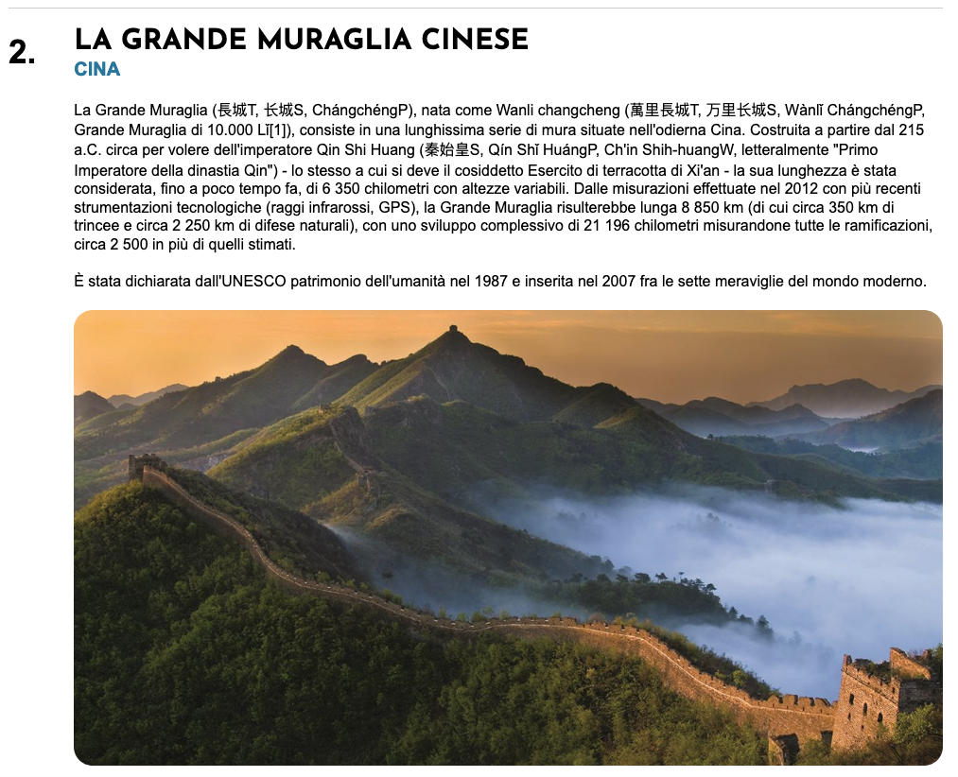
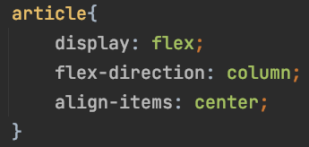
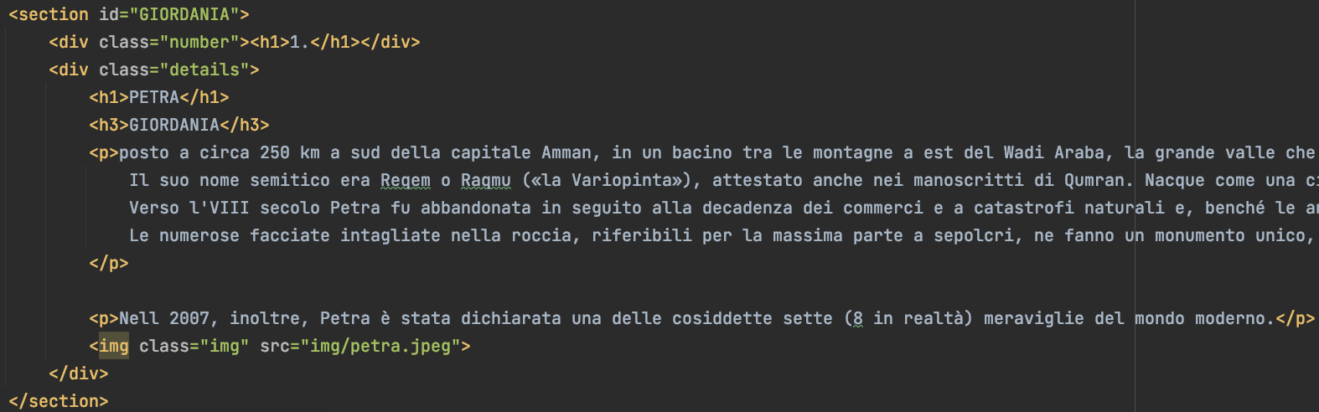
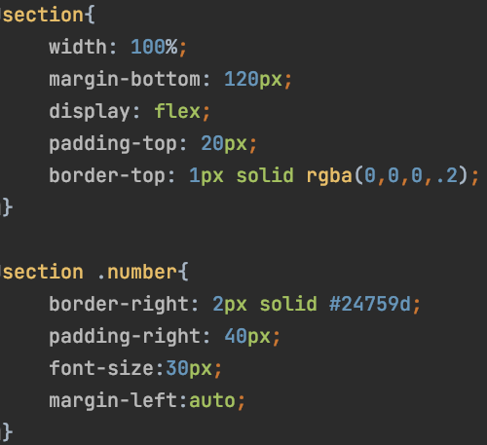
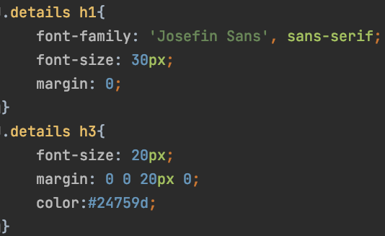
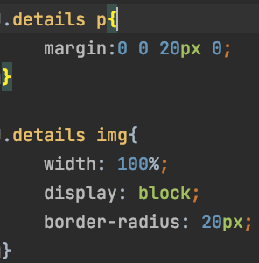
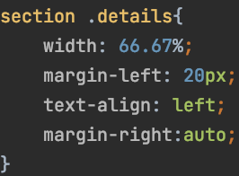
Sezione contenuti
La section assume una width: 90%;
nel caso della media query
vi è un article che ha le
seguenti specifiche CSS:
Sezione
all’interno di quest’article vi sono delle
SECTIONS. Ognuna con un proprio ID
(es CINA)

Slide 7
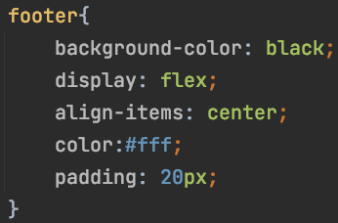
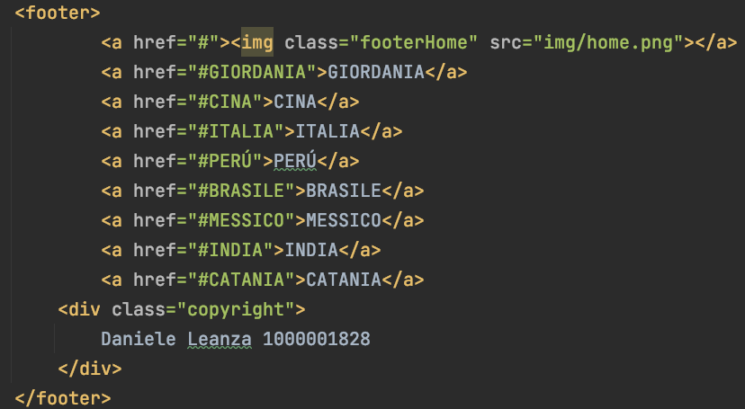
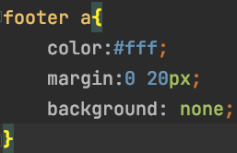
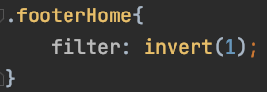
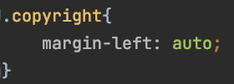
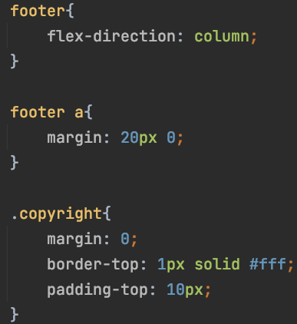
Footer
link nel footer
l’utilizzo dell’attributo filter, è
dovuto al fatto che l’immagine avente
classe footerHome è in realtà nera. dunque usando invert(1) lo portiamo a bianco.
@media

